Slide 1

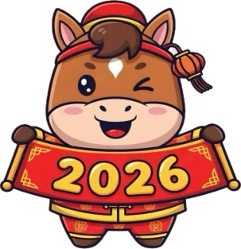
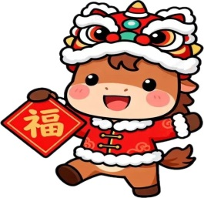
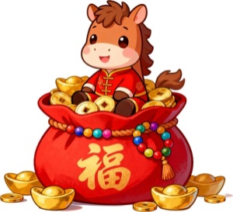
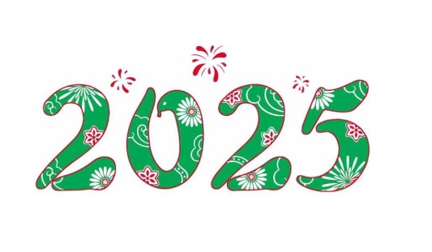

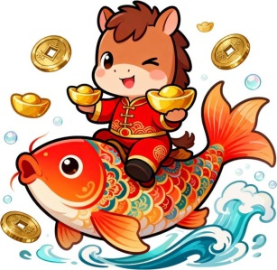

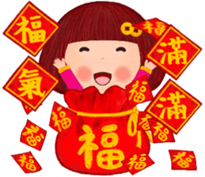

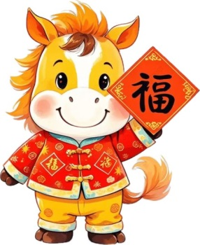
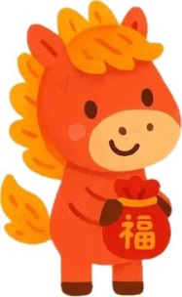
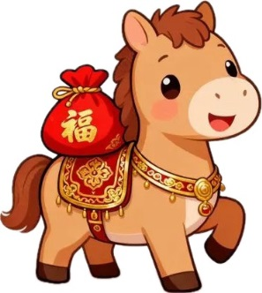
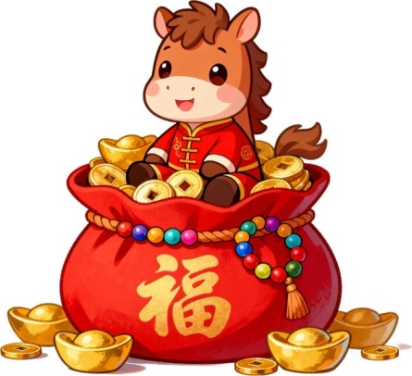

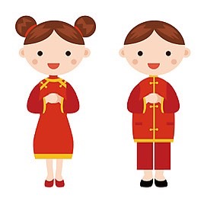
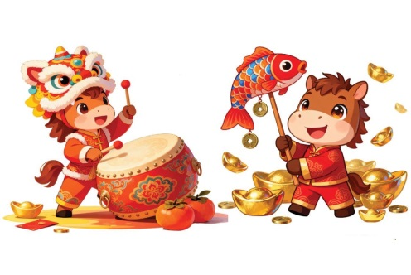
駿馬奔騰迎新春
115年2月版
親愛的家長您好:
歲末將至，相信您一定和我們一樣感恩這一年來平安吉祥，在這駿馬賀歲迎新春之前，我們策劃一系列過新年活動，將帶領孩子認識與體驗年節的相關習俗，讓幼兒了解這些活動的由來及意義，並感受這充滿團圓歡喜的春節。
迎新年活動如下
馬到福到
馬舞春風
馬駿精神
馬啼報喜
馬年吉祥
日期 | 活動名稱
2/09(一) | 馬年吉祥~過年應景美勞DIY
2/10(二) | 馬啼報喜～古錐的囡仔做伙講吉兆話 多媒體春節故事
2/11(三) | 馬到福到運更旺/步步高(糕)升～蘿蔔糕製作
2/12(四) | 新年馬舞春風～歡喜大圍爐(寶貝當天可穿應景服裝)
2/13(五) | 除舊布新迎新年(全園大掃除) 115/2/13(星期五)，當日提早放學，請於四點前將寶貝接回，校園內大掃除/消毒，敬請配合！
二月份活動快訊
＊慶生會:2月06日(星期五)
本學期結業日：115年1月30日（星期五）
農曆春節假期：115年2月16日(星期一)至115年2月22日(星期日）
年後上課日：115年2月23日(星期一)
放假日 :2月27日（星期五）和平紀念日彈性放假放假一天
預祝您 新年快樂、闔家平安

